Slide 1

Художественно-эстетическое развитие детей дошкольного возраста

Slide 2
"Нельзя вырастить полноценного человека
без воспитания в нем чувства прекрасного…"
Р. Тагор

Slide 3
Актуальность
В последнее время возросло внимание к проблемам теории и практики художественно-эстетического развития как важнейшему средству формирования отношения к действительности, средству нравственного и умственного воспитания, то есть как средству формирования всесторонне развитой, духовно богатой личности.
Наряду с физическим, умственным и нравственным развитием значительное место в работе детского сада занимает художественно-эстетическое развитие. Педагоги дошкольных учреждений уделяют большое внимание разным сторонам эстетического развития - оформлению помещения и участка, внешнему виду детей и взрослых, использованию художественных произведений. Среди занятий, проводимых с детьми, немалая доля принадлежит занятиям, на которых дети рисуют, лепят, слушают художественную литературу, сами учатся выразительно читать, поют и пляшут под музыку. Эстетическое развитие осуществляется под влиянием действительности (природы, быта, труда и общественной жизни) искусства (музыки, литературы, театра, произведений художественно-декоративного творчества). Формы организации эстетической деятельности детей разнообразны. Это игры, занятия, экскурсии, праздники, развлечения. Очень важно, чтобы работа воспитателя в этом направлении строилась на научной основе и проводилась по определённой программе, учитывающей современный уровень развития различных видов искусства, с соблюдением принципа постепенности, последовательного усложнения требований, дифференцированного подхода к знаниям и умениям детей различных возрастов.
Дитя любит сказку, рисование, лепку, танцы, сценические представления. Другая характерная черта детской эстетической жизни заключается в творческом ее характере: дитя никогда не может ограничиться эстетическим восприятием, он неизменно стремится к творчеству, пользуясь всеми доступными ему средствами.
Именно поэтому уделяем большое внимание художественно-эстетическому развитию своих воспитанников.

Slide 4
Цель: создание системы работы по художественно-эстетическому развитию, обеспечивающей эмоциональное благополучие каждого ребенка, развитие его духовного, творческого потенциала, создание условий для его самореализации.

Slide 5
Задачи:
-Изучить современные подходы к проблемам художественно-эстетического
развития дошкольников.
- Создать условия, способствующие, реализации художественно-эстетического
развития воспитанников, их творческого потенциала.
- Использовать современные технологии по художественно-эстетическому
развитию детей.
- Развивать готовность личности ребенка к восприятию, освоению, оценке
эстетических объектов в искусстве и действительности.
-Совершенствовать эстетическое сознание, основы эстетического вкуса.
-Приобщать к разным видам искусства;
-Развивать эстетические представления детей, их художественно-творческие
способности.

Slide 6
Принципы
1.Взаимодействие со всей воспитательно­образовательной работой детского сада.
2. Взаимосвязь обучения и развития.
3. Детское творчество связано с жизнью.
4.Интеграция разных видов искусства и художественной деятельности.
5. Художественно­эстетический принцип отбора материала.
6. Принцип народности и культуросообразности.
7. Индивидуальный подход.
8.Преемственность эстетического воспитания между дошкольников и младших школьников.

Slide 7
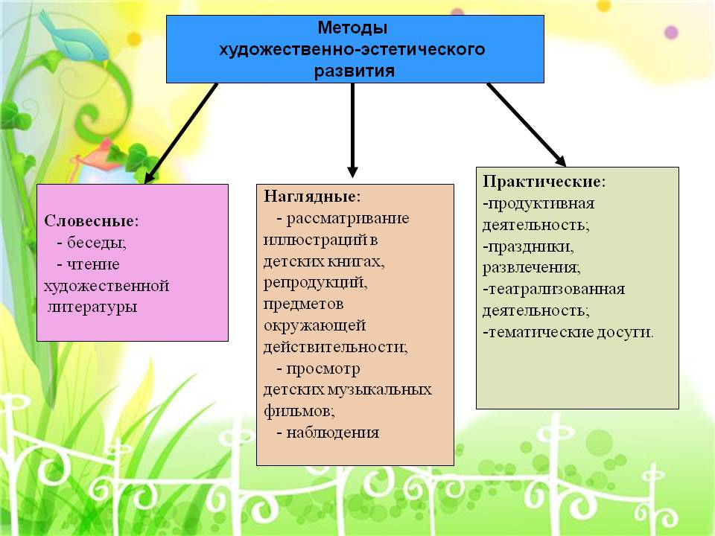
.

Slide 8
Направление художественно-эстетического развития:
Приобщение к искусству
Изобразительная деятельность
Конструктивно-модельная деятельность

Slide 9
Работа по художественно-эстетическому развитию включает в
себя следующие компоненты, тесно взаимосвязанные между собой:
-создание развивающей предметно-пространственной среды;
-работа с педагогами;
-работа с детьми;
-работа с родителями;
-взаимодействие с социальными партнерами.

Slide 10
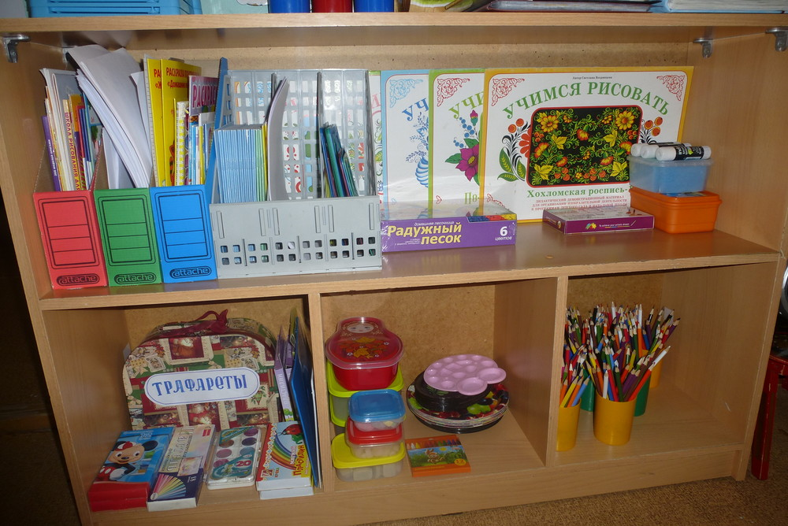
Предметно-пространственная среда

Slide 11


Учебно-методический материал.

Slide 12
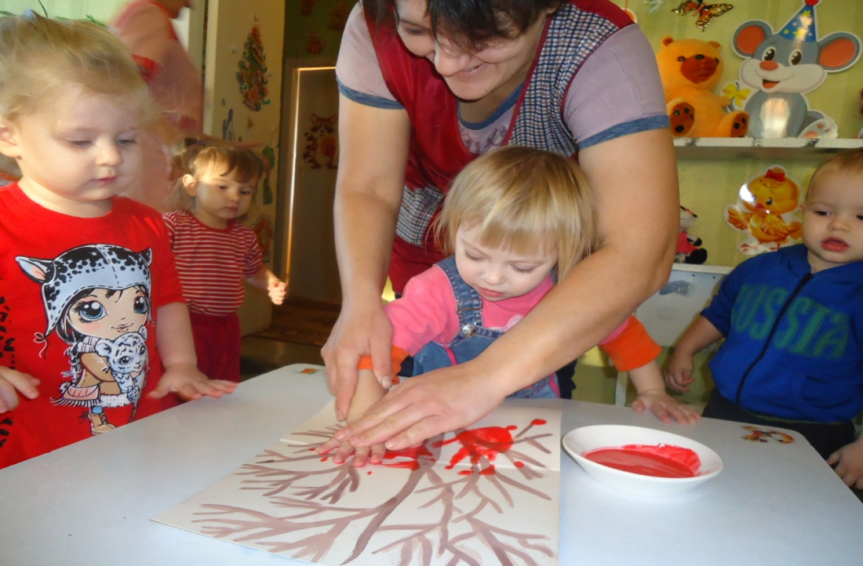
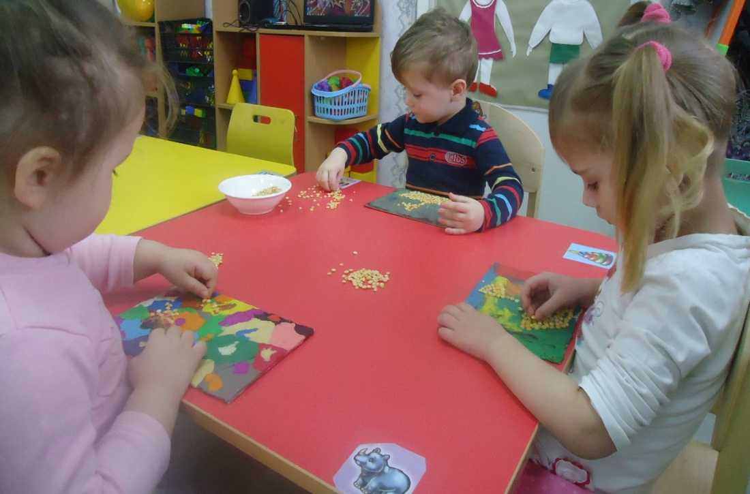
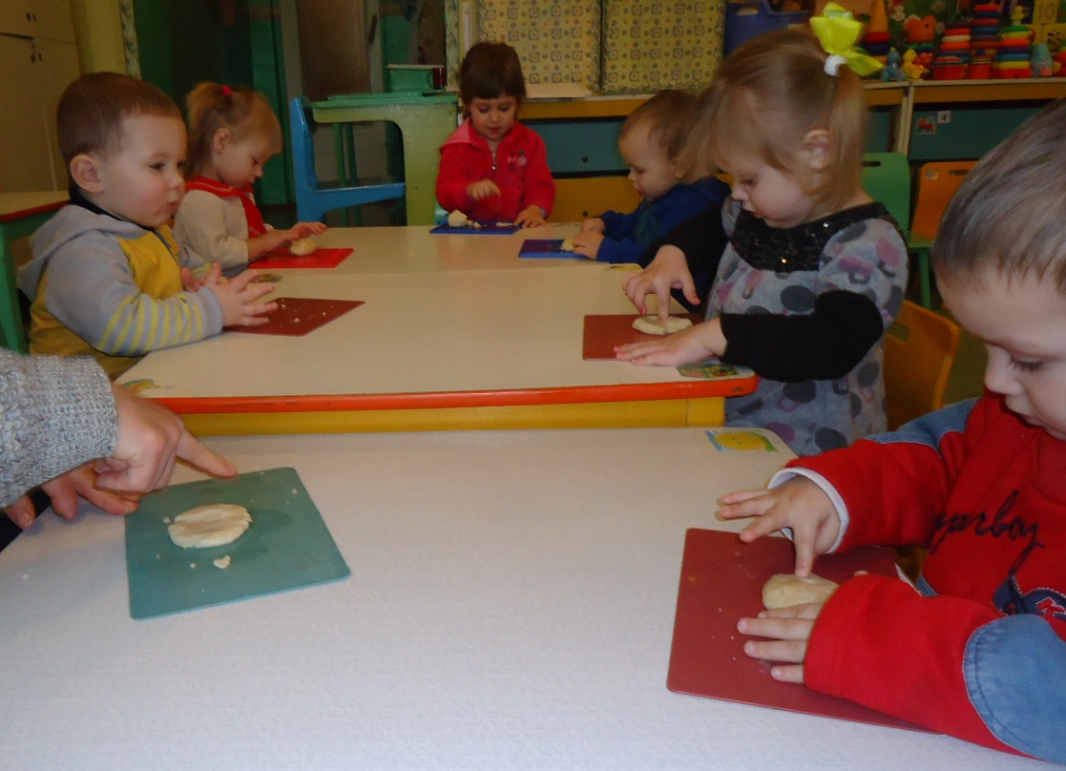
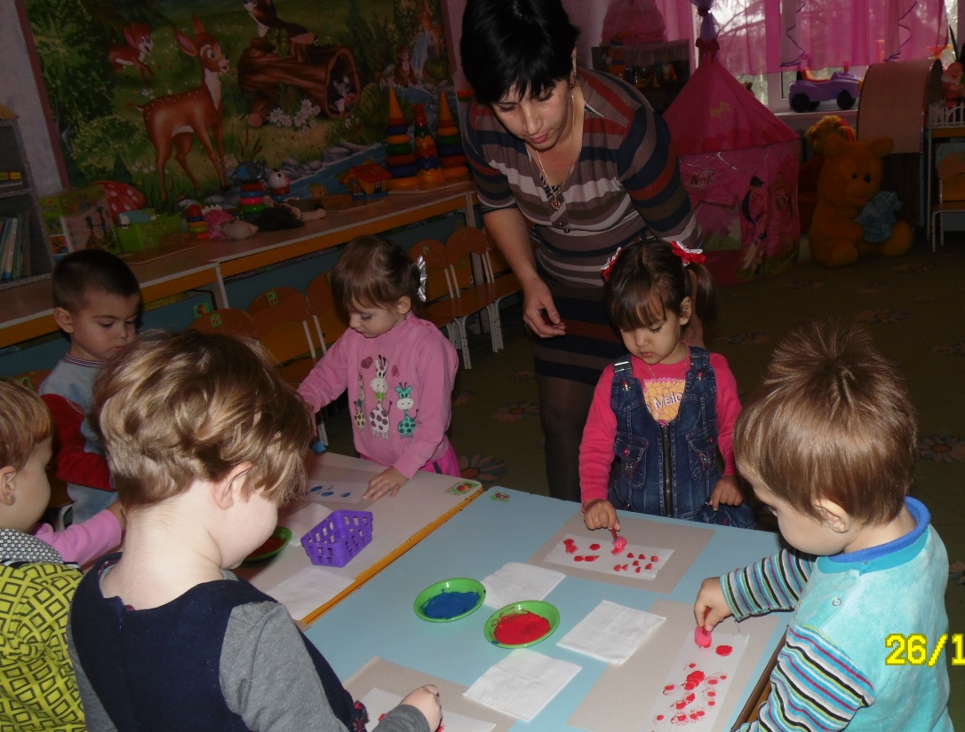
Продуктивная деятельность с детьми.

Slide 13
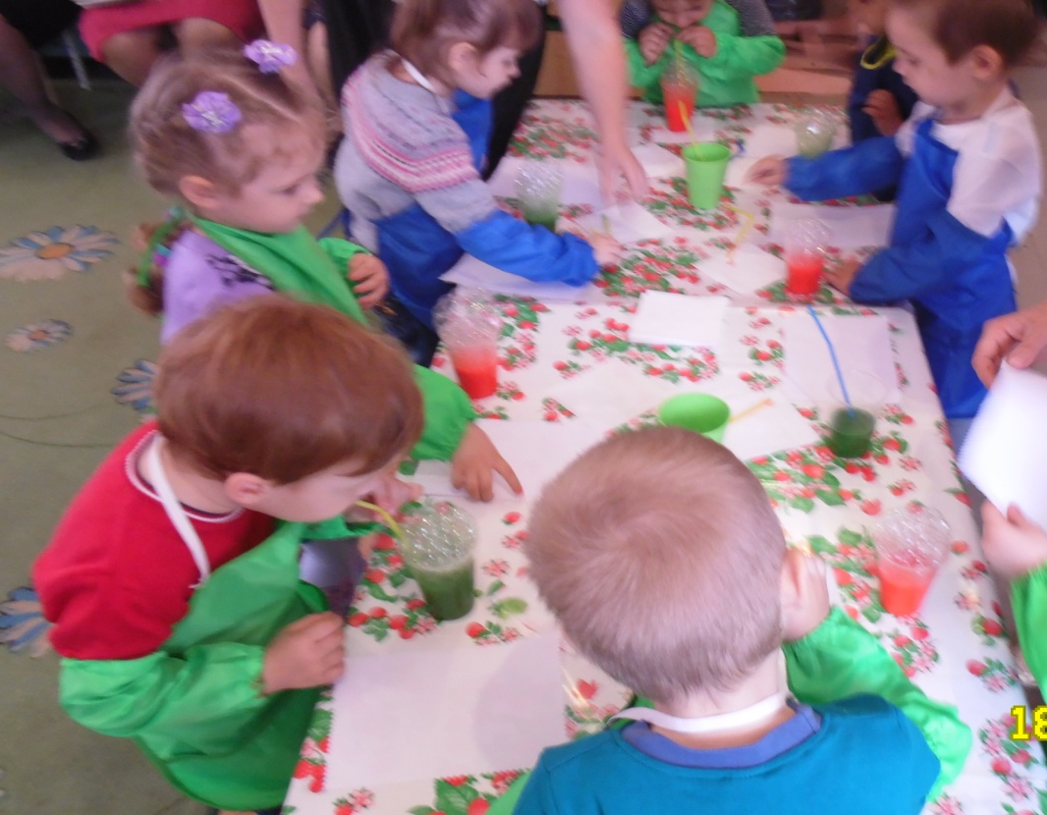
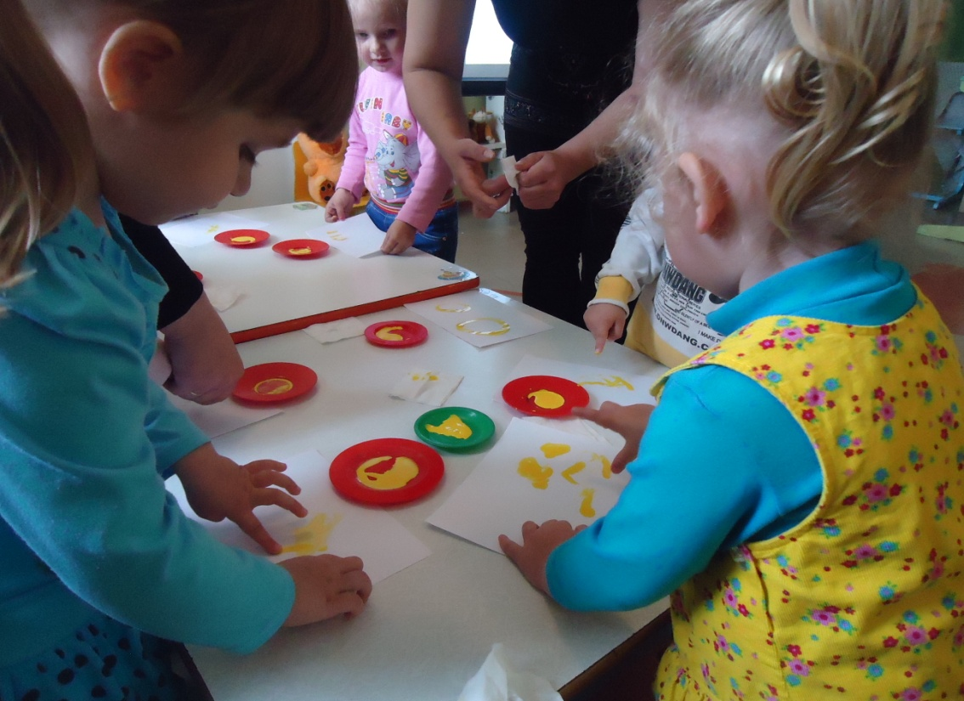
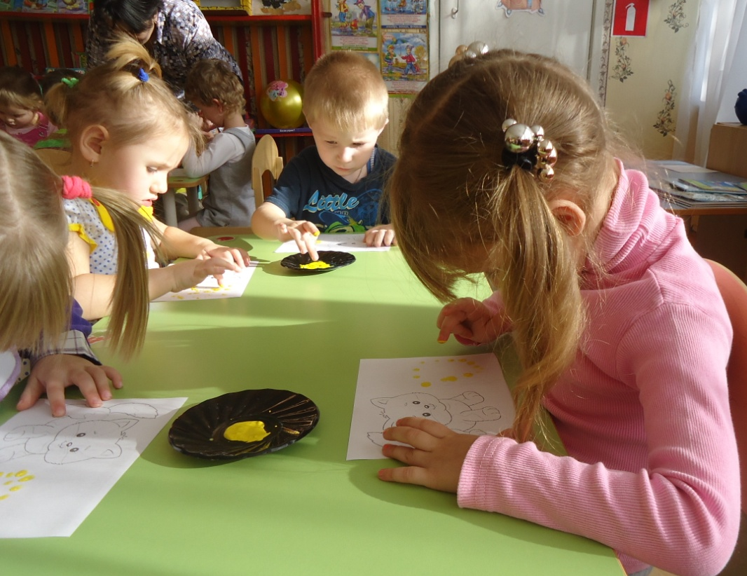
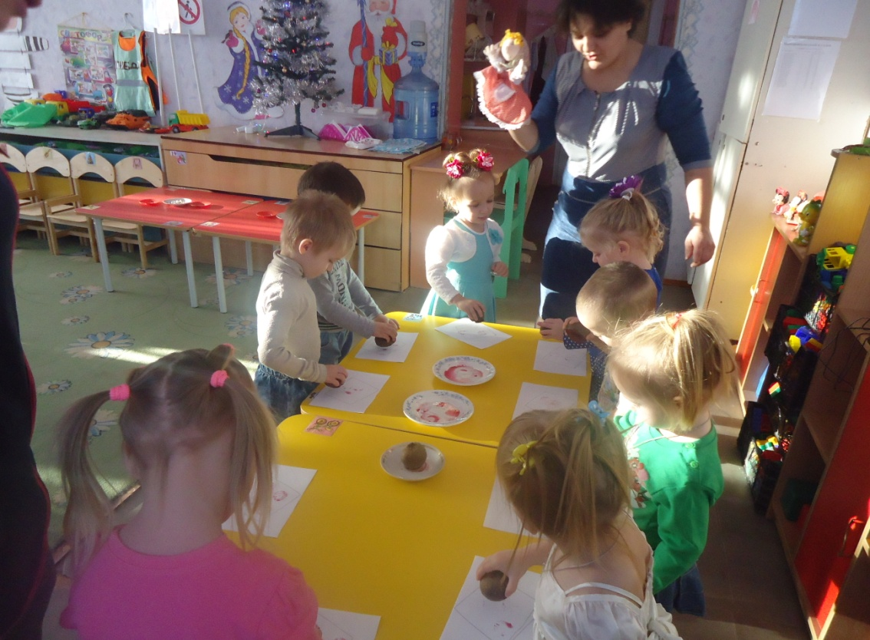

Slide 14
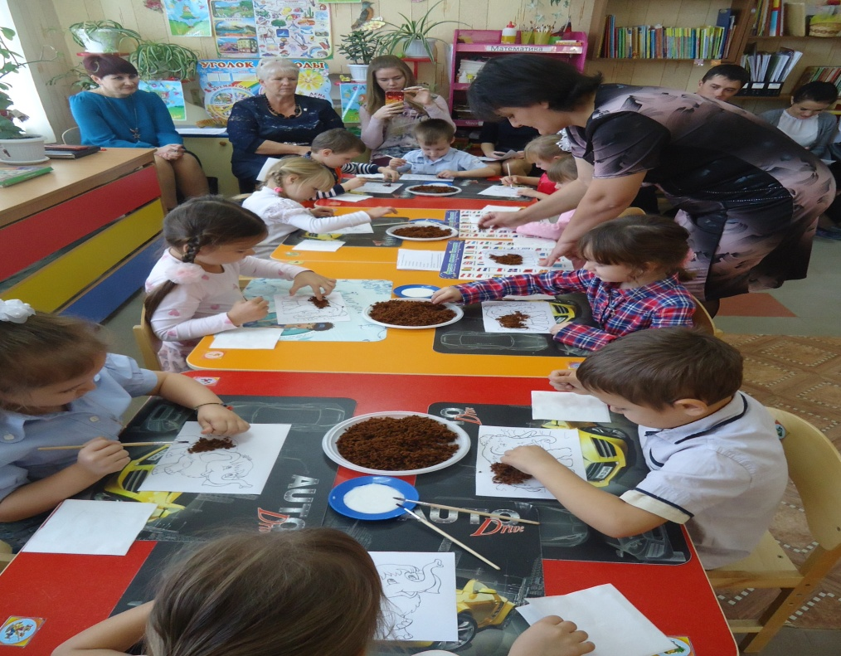
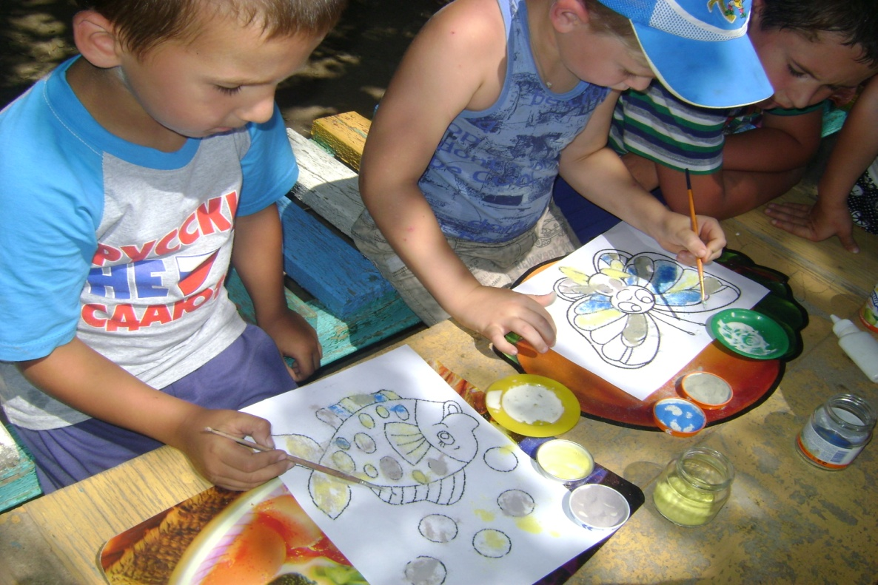
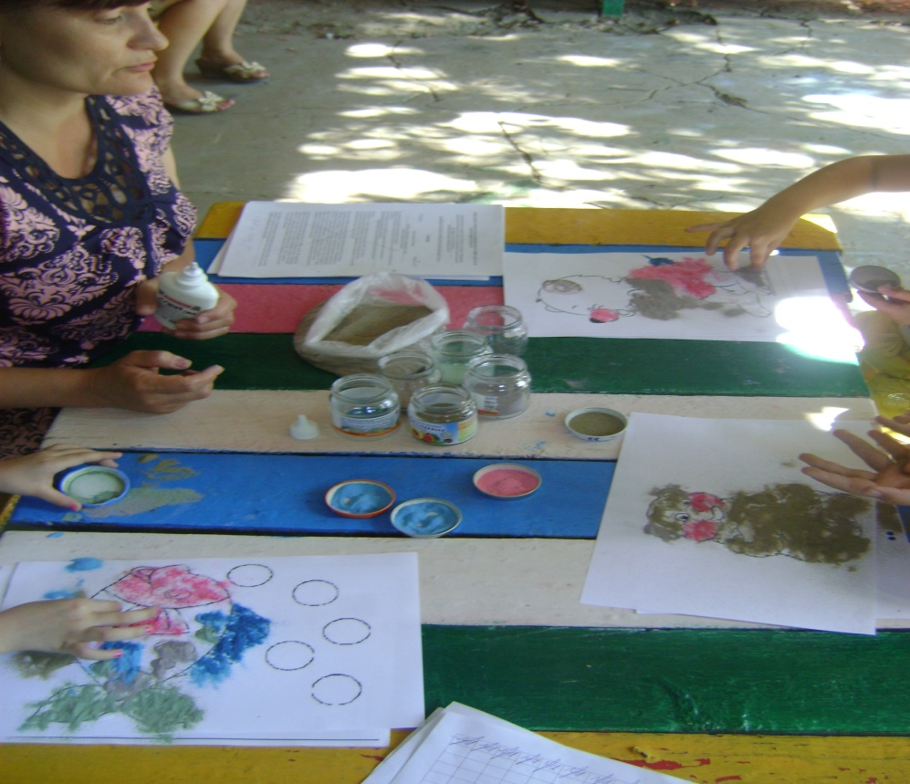
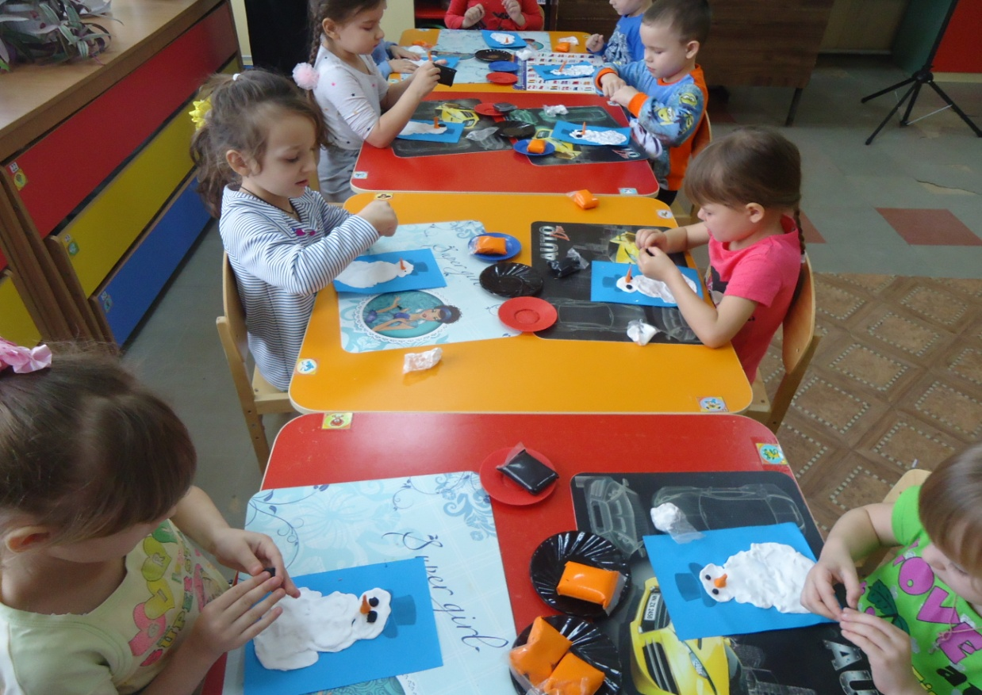

Slide 15
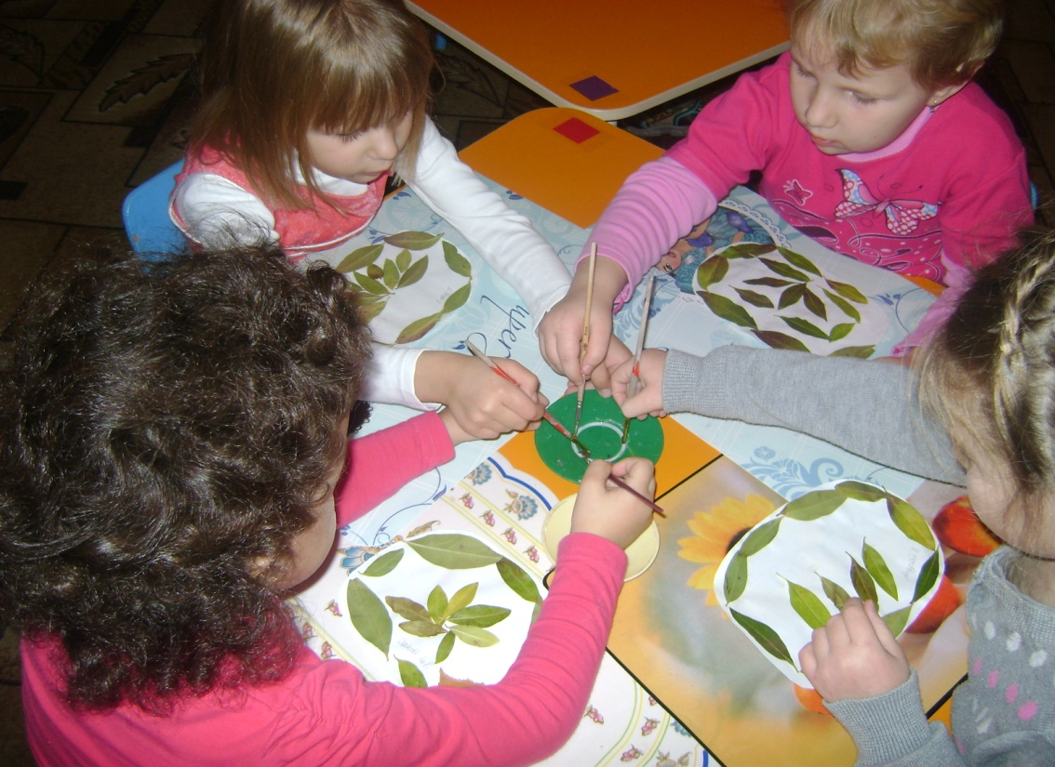
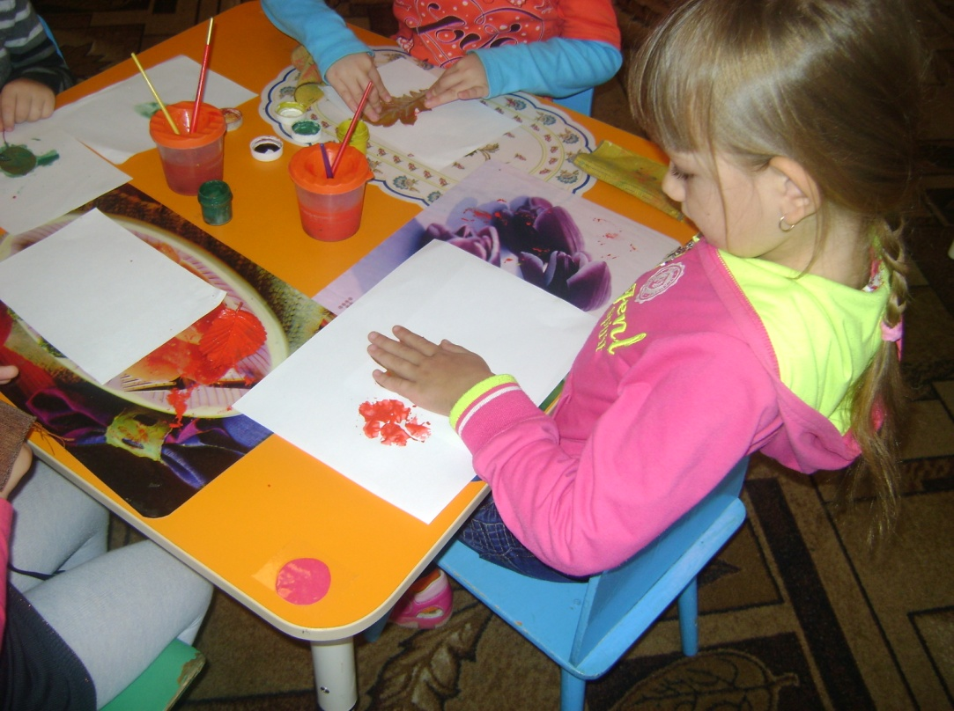
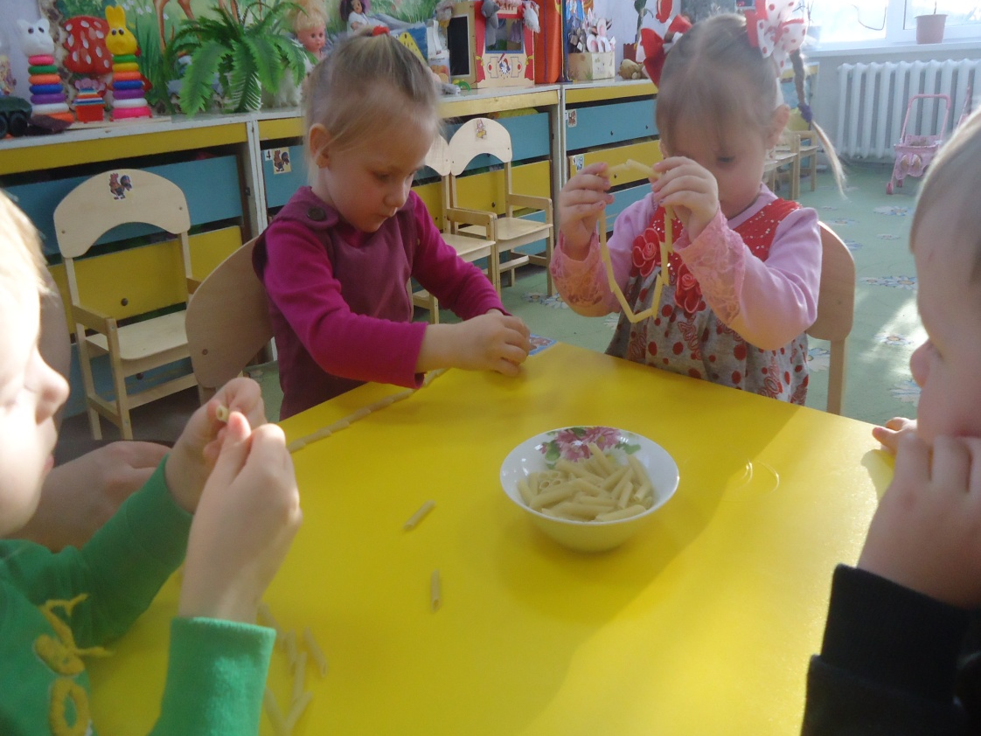
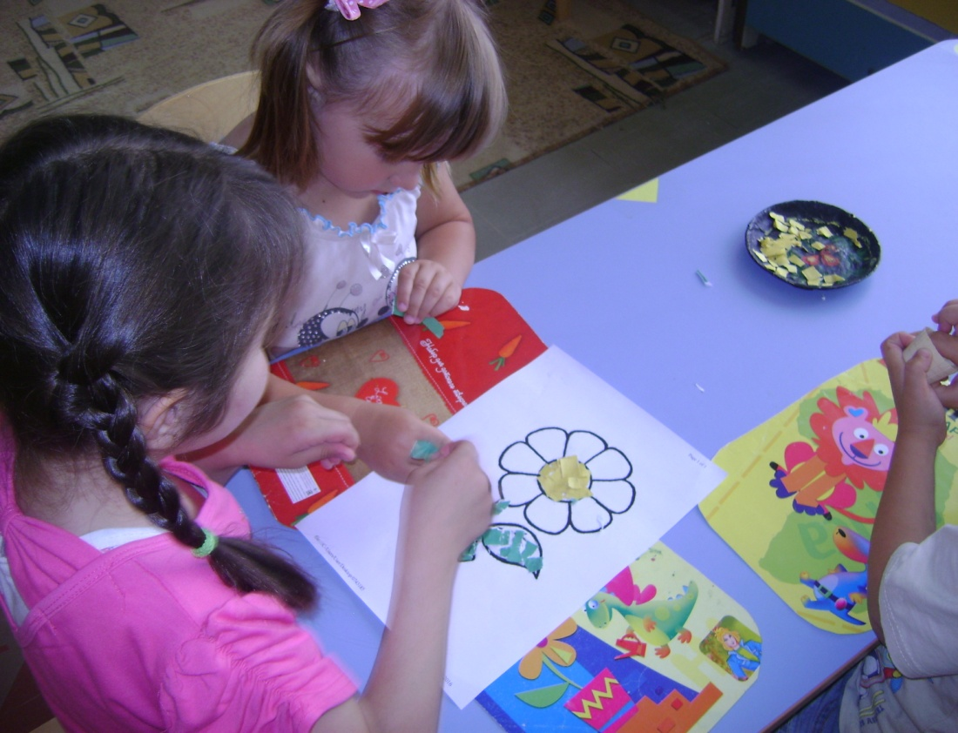

Slide 16
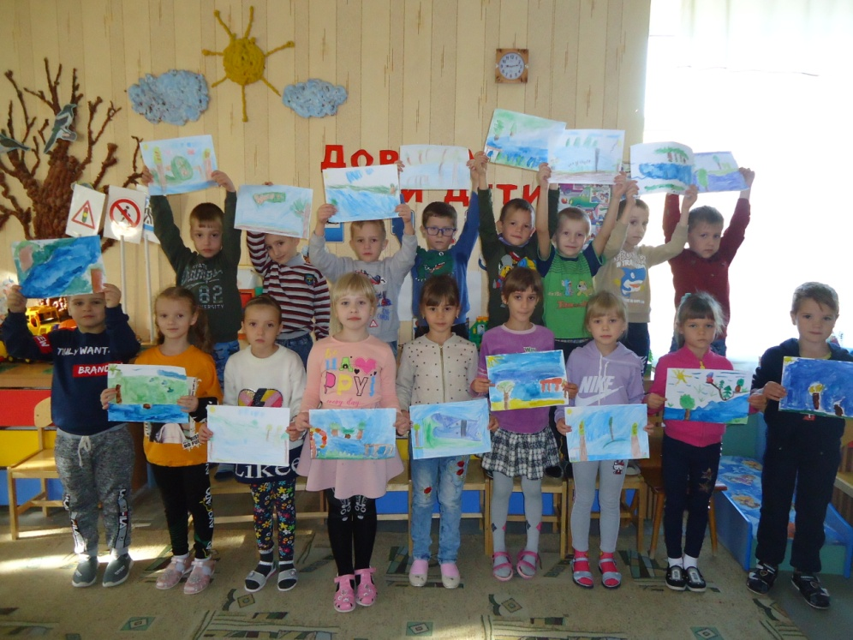
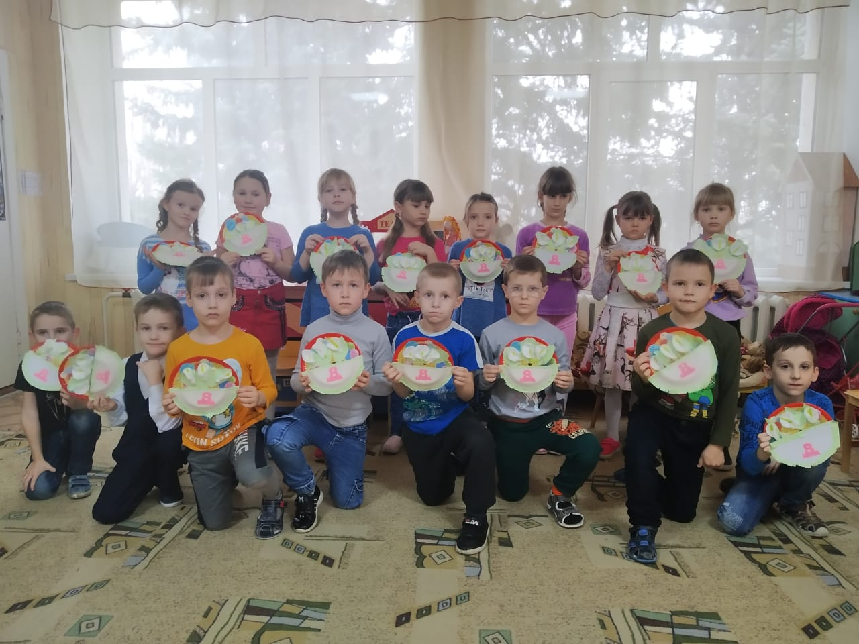
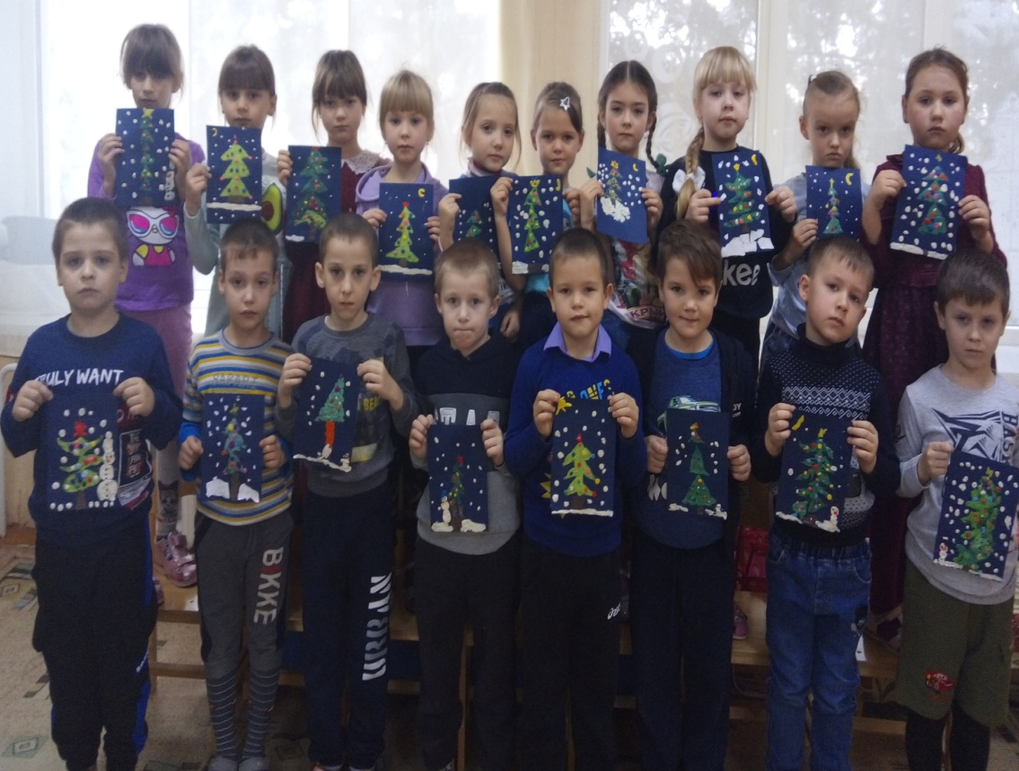
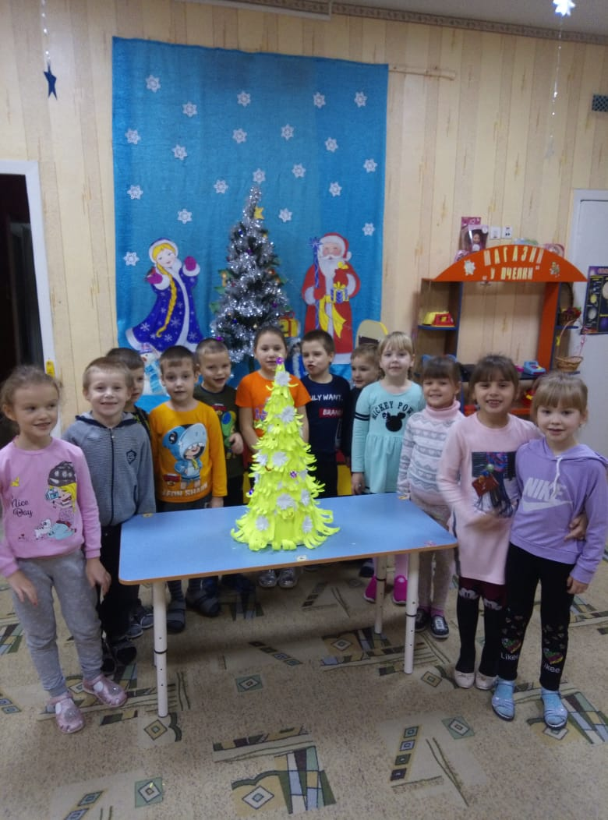

Slide 17
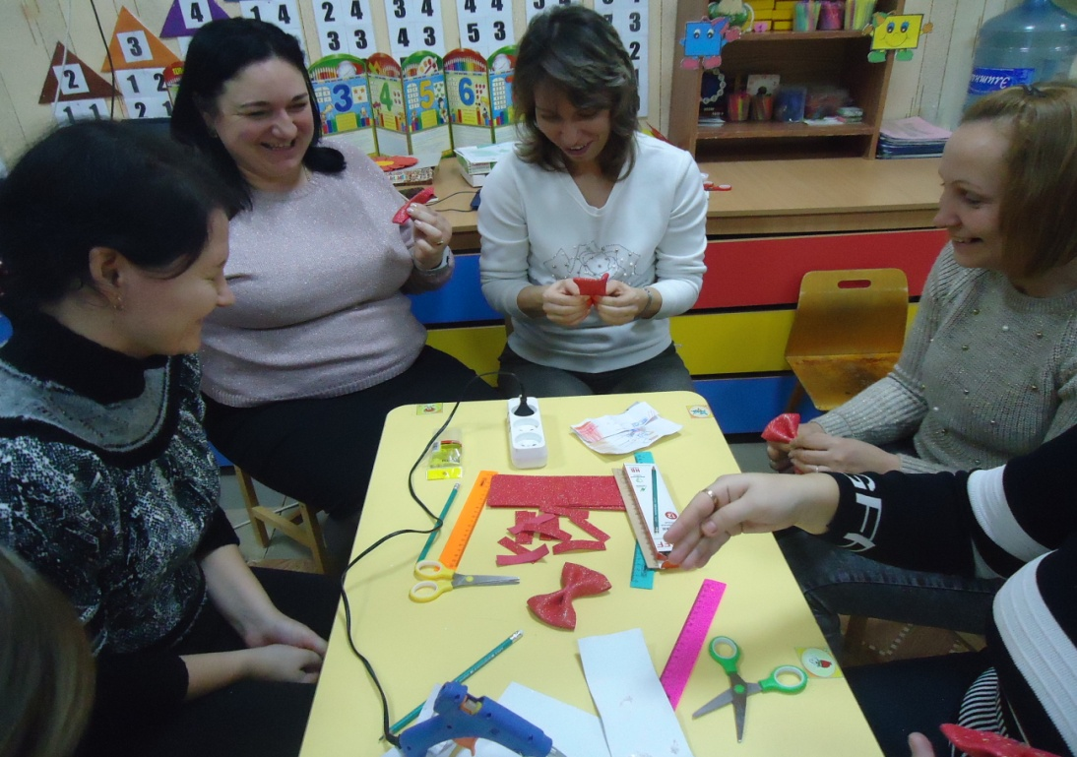
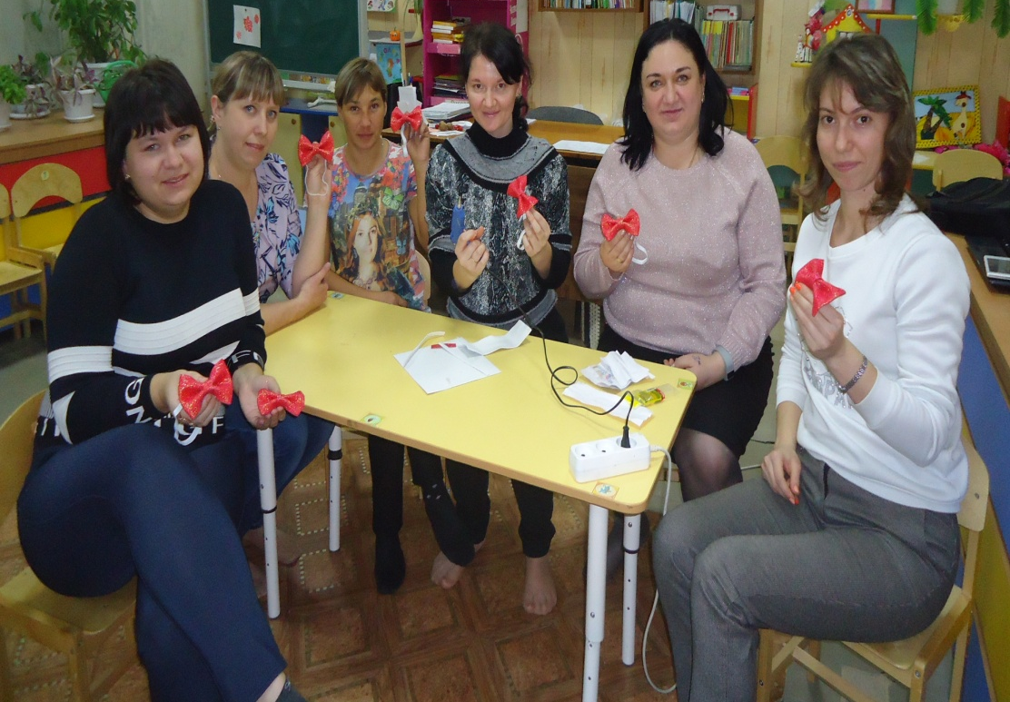
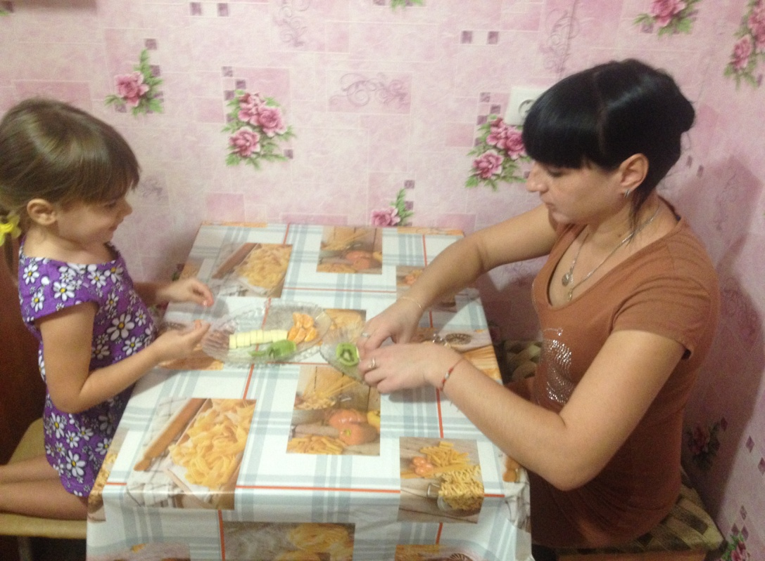
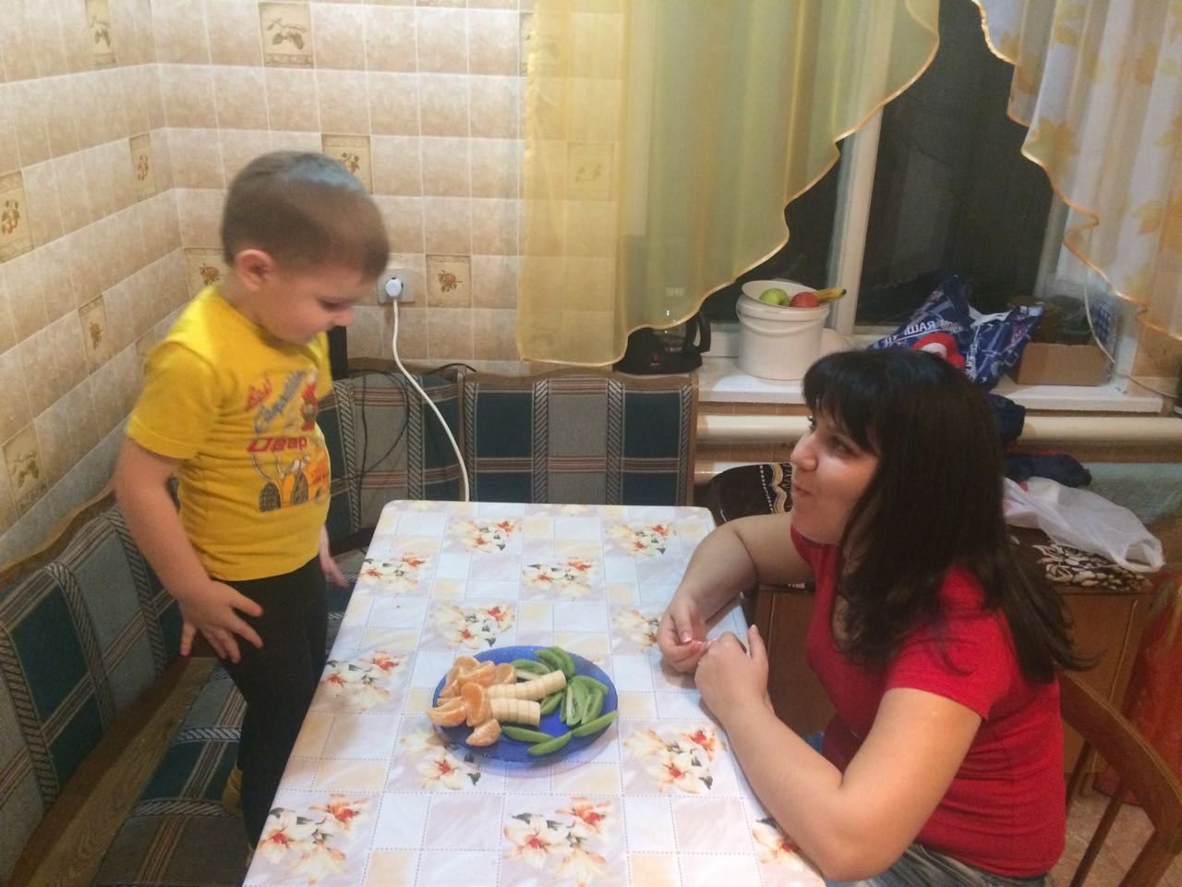
Работа с родителями.

Slide 18
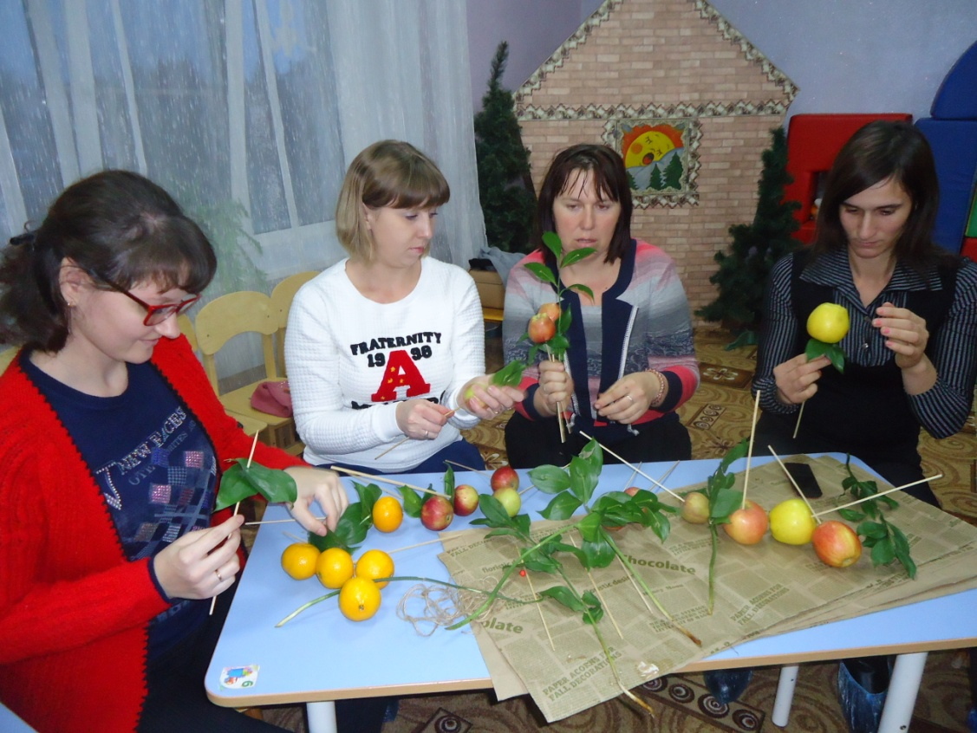
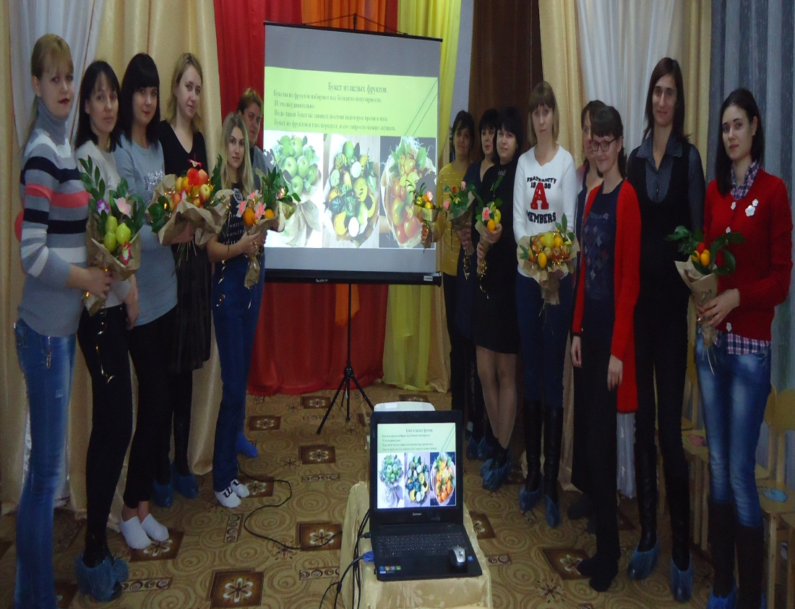
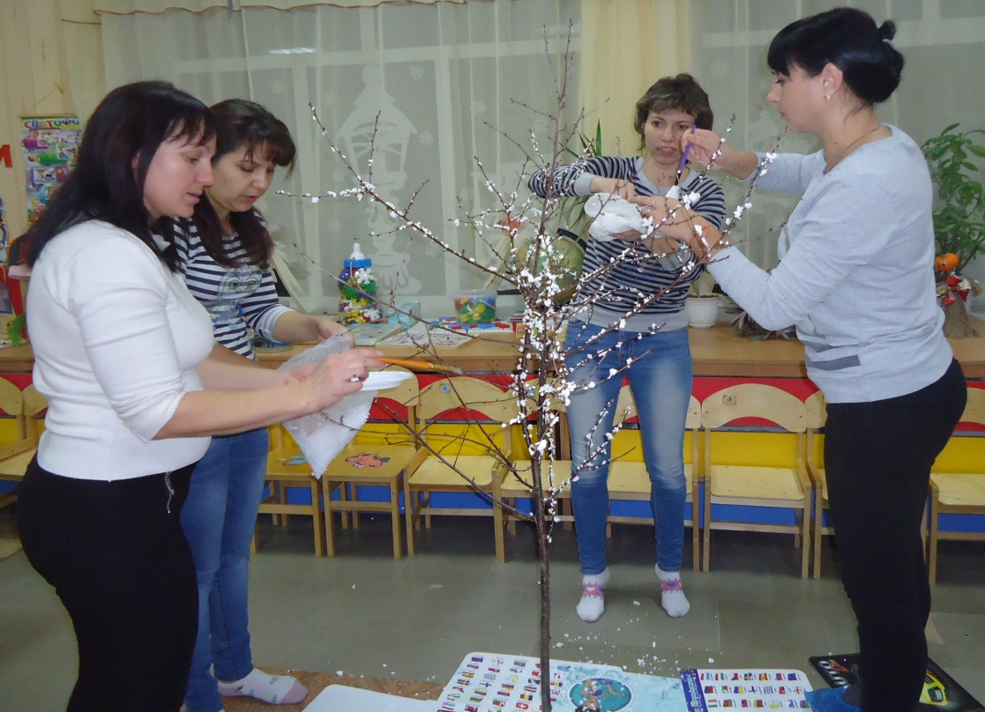
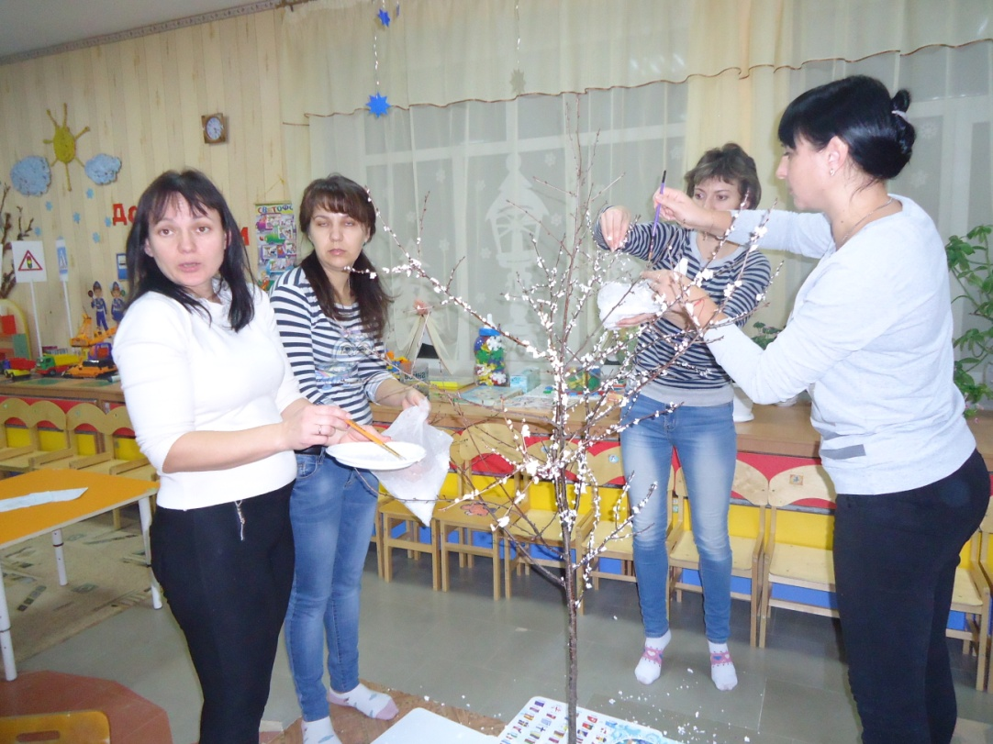

Slide 19



Наши достижения

Slide 20
Успешность художественно-эстетической деятельности определяется увлеченностью и способностью детей свободно использовать приобретенные знания, умения и навыки в самом процессе деятельности и находить оригинальные решения поставленных задач. У детей развивается творческое, гибкое мышление, фантазия и
воображение. Творческий поиск в конкретном виде деятельности приводит к определенным позитивным результатам.

Slide 21
Спасибо
за внимание !

